Slide 1
V6 Homologie-basierte Proteinmodellierung
Idee: Sequenzähnlichkeit führt oft zur Ähnlichkeit der 3D-Struktur
Twighlight-Zone
Lernziele:
(1) verstehe, wie Threading- und Homologiemodelle konstruiert werden
(2) wie gut (genau) sind Homologiemodelle?

Slide 2
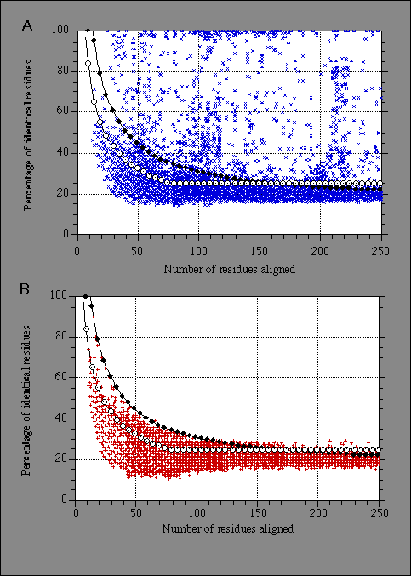
1 Twilight Zone
Die schwarzen Diamant-Symbole kennzeich-nen eine Kurve, die als „Twilight Zone“ bezeichnet wird.
Paare von Proteinsequenzen mit größerer Sequenz-Identität als die Kurve haben mit Sicherheit eine ähnliche Struktur.
A „true positives“: Proteinpaare mit ähnlicher Struktur liegen sowohl oberhalb und unterhalb der Kurve, können also hohe oder niedrige Sequenzidentität haben.
B: „false positives“: Strukturen, die keine bzw. wenig Übereinstimmung aufweisen, liegen stets unter der Kurve.
Rost, Prot. Eng. 12, 85 (1999)

Slide 3
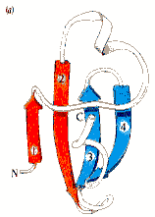
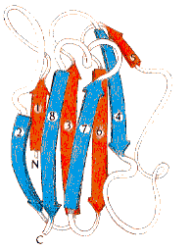
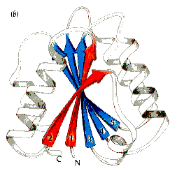
2 Methode zur Fold-Erkennung: Threading
Gegeben:
  Sequenz: IVACIVSTEYDVMKAAR…
  Ein Datenbank von möglichen Proteinarchitekturen (“folds”)
Naive Idee: Bilde die Sequenz auf jeden fold ab
Starte dabei bei jeder möglichen Position
Bestimme anhand einer energetischen
Bewertungsfunktion, welcher Fold am besten zu dieser Sequenz passt.

Slide 4
3 Sequenz-Profil
Profil: Sequenzpositionsspezifische Bewertungsmatrix M(p,a) mit 21 Spalten und N Reihen.
- Reihe p entspricht einer bestimmten Position in den N_{R} alignierten Inputsequenzen.
- Die ersten 20 Spalten enthalten jeweils die Bewertung dafür, an dieser Position eine der 20 Aminosäuren zu finden.
Eine Extraspalte enthält einen Bestrafungsterm für Insertionen oder Deletionen.
Frequenz W(p,b) für das Auftreten der Aminosäure b an Position p:
W(p,b) = c log ( n(b,p) / N_{R} ) oder n(b,p) / N_{R}
n(b,p) : beobachtete Häufigkeit der Aminosäure b an Position p in den N_{R} Inputsequenzen;
setze außerdem n(b,p) = 1 für jede Aminosäure, die nie in p auftritt.
Berechne M(p,a) aus der Frequenz W(p,b) und einer Austauschmatrix Y(a,b) (PAM/BLOSUM)
Gribskov, PNAS 84, 4355 (1987)

Slide 5
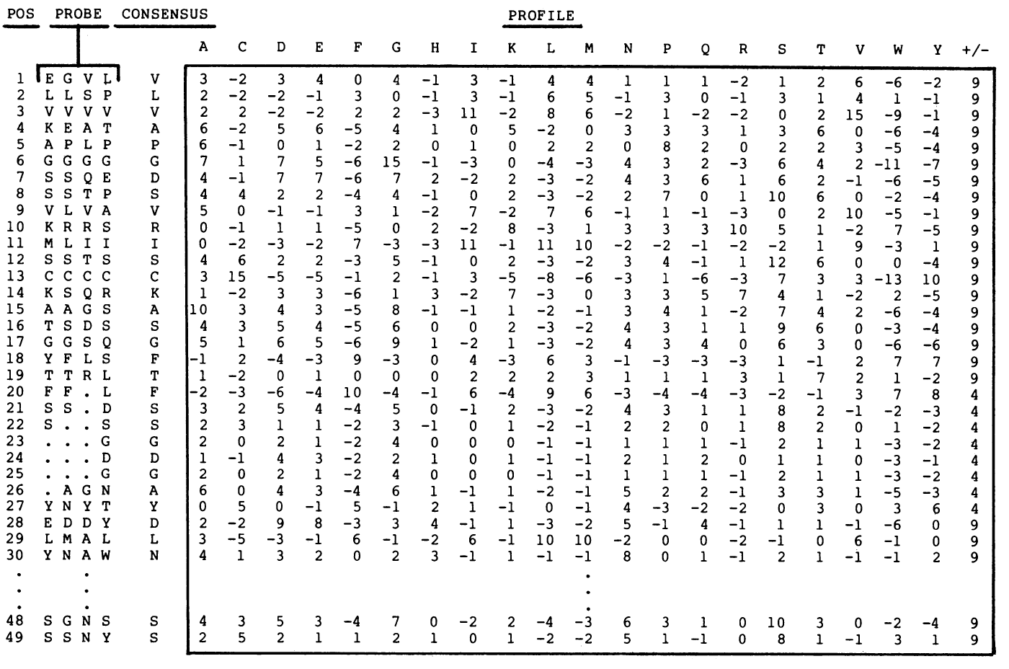
Gribskov, PNAS 84, 4355 (1987)
Berücksichtige, dass aus den beobachteten Sequenzen durch Mutation alle 20 AS entstehen könnten. Die Häufigkeit davon wird durch die Austausch-Matrix Y(a,b) ausgedrückt.

Slide 6
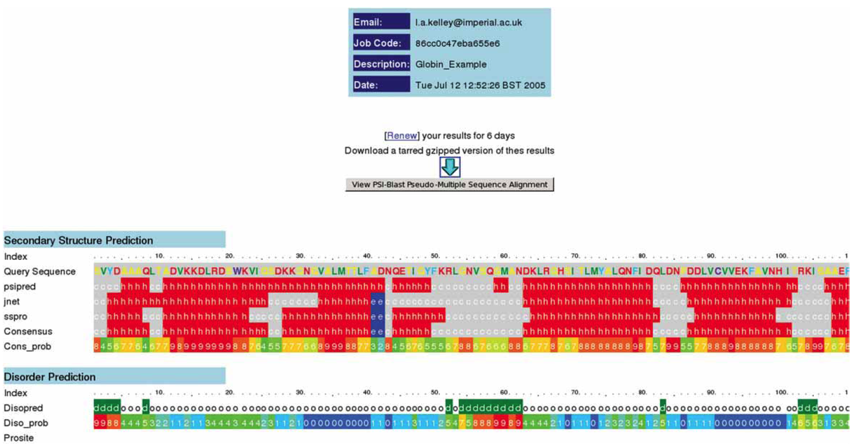
4 Methode zur Fold-Erkennung: Phyre2 webserver
Webserver verwendet repräsentative Bibliothek für bekannte folds
Lese Eingabesequenz mit unbekannter Struktur ein
5 Iterationen mit PsiBlast; finde nah und fern verwandte Sequenzen
(richtiges MSA zu aufwändig)
Berechne “Profil” aus den Sequenzen
Sekundärstrukturvorhersage mit
Psi-Pred, SSPro, Jnet, bilde Konsensus
+ Vorhersage ungeordneter Regionen
Kelley, Nature Protocols 4, 363 (2009)

Slide 7
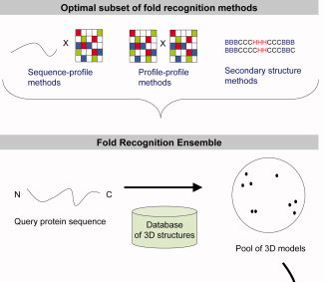
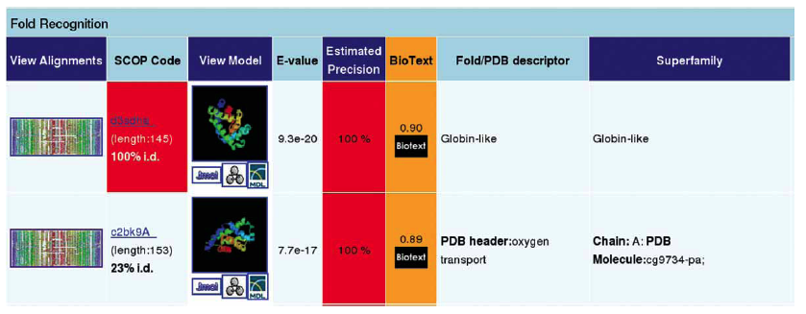
Methode zur Fold-Erkennung: Phyre2 webserver
Profile-Profile Alignment zwischen Profil für Eingabesequenz und Profilen für Strukturfolds
Berücksichtige auch, wie gut die vorhergesagte Sekundärstruktur zu jeder 3D-Strukturvorlage passt
Berechne Scores für Passung zu allen 3D-Strukturen in der “fold library”
Konstruiere komplette
Strukturen für die
10 besten Scores
Ergibt manchmal sehr
gute Strukturmodelle
bei 15-25% Sequenz-
Identität.
Bennet-Lovsey, Proteins 70, 611 (2008)

Slide 8
5 Homologie-basierte Proteinmodellierung (SwissModel)
Methode: Ebenfalls wissensbasierter Ansatz.
Erfordernis: Mindestens 1 bekannte 3D-Struktur eines verwandten Proteins,
Prozedur:
finde Proteine bekannter Struktur, die zu Inputsequenz verwandt sind.
Erzeugung eines multiplen Sequenzalignments mit der Zielsequenz.
Generierung eines Frameworks für die neue Sequenz.
Konstruiere fehlende Loops.
Vervollständige und korrigiere das Proteinrückgrat.
Korrigiere die Seitenketten.
Überprüfe die Qualität der modellierten Struktur und deren Packung.
Strukturverfeinerung durch Energieminimierung und Moleküldynamik.

Slide 9
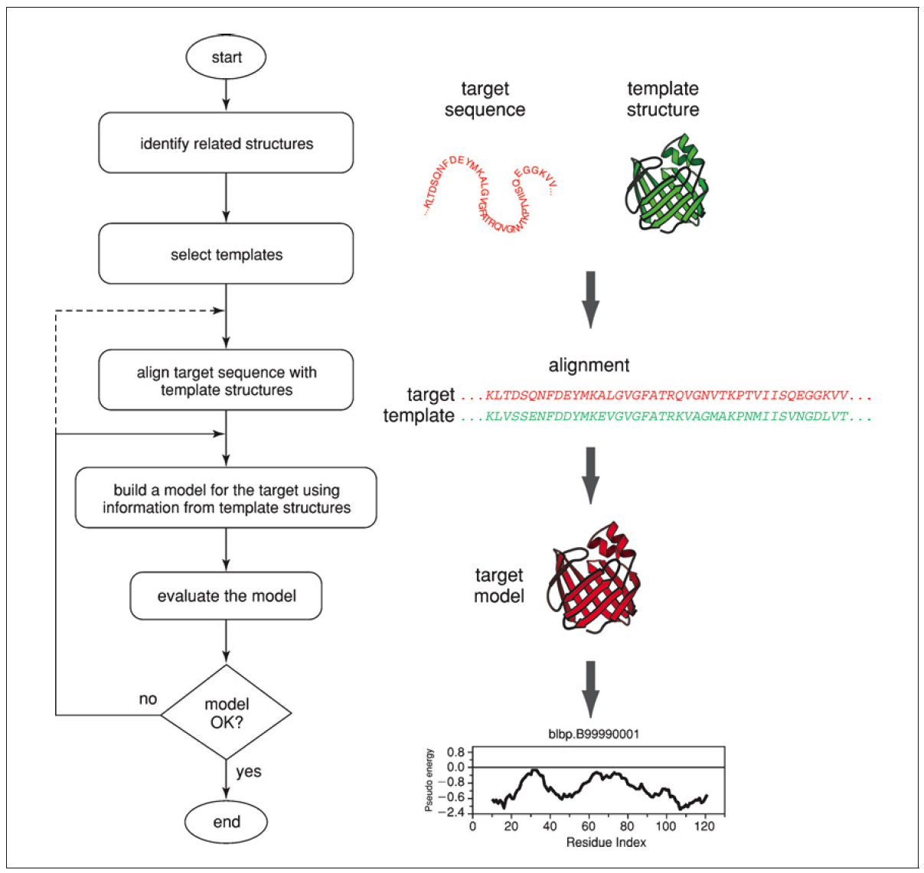

Homologie-basierte Proteinmodellierung (Modeller)
Andrej Sali, UCSF
http://salilab.org
Eswar, Curr. Protocols in Bioinf. (2006)

Slide 10
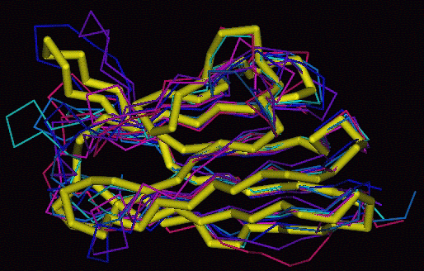
3D Framework für die neue Sequenz
Für alle Atome, die eine ähnliche Position besitzen und vermutlich eine strukturelle Entsprechung in der neuen Struktur besitzen, werden gemittelte Positionen als Framework-Koordinaten bestimmt.
Seitenketten mit völlig inkorrekter Geometrie werden entfernt.
Matrix mit Gewichten für lokale Ähnlichkeit.
www.expasy.org/swissmodel/
SWISS-MODEL.html

Slide 11
Konstruktion fehlender Loops
Konformationen für strukturell abweichende Loops zu konstruieren, ist ein ernstes Problem bei der vergleichende Modellierung. Seine Lösung ist (noch) offen.
Dies gilt nicht nur für lange Loops, in denen zahlreiche Mutationen auftraten, sondern auch für kurze Loops im Fall von Insertionen und Deletionen.
Sobald das Alignment von Zielsequenz und der Vorlagesequenz vorliegt, sollte man überprüfen, ob die eingefügten Gaps außerhalb von Sekundärstrukturelementen in der 3D-Struktur der Vorlage liegen.
Ein paar Regeln:
- bei sehr kurzen Loops können wir Daten über beta-turns verwenden

Slide 12
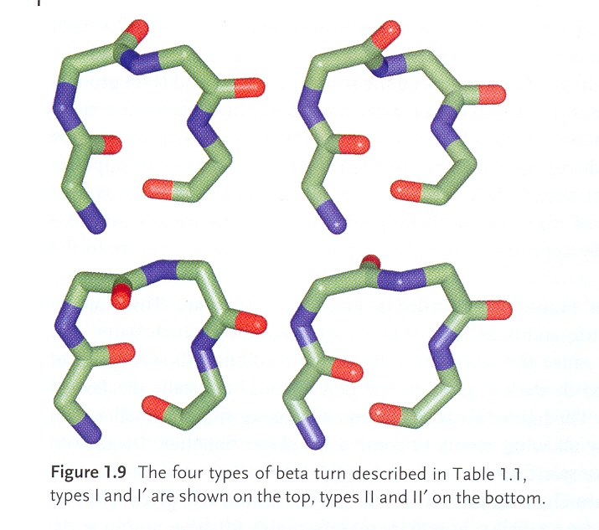
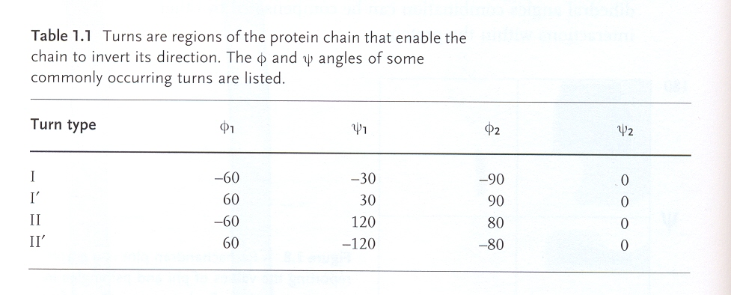
Beta-Turns
Eine Aminosäurekette kann ihre Richtung dadurch umkehren, dass ein „reverse turn“ durch Bildung einer H-Bindung zwischen C=O und H-N gebildet wird.
Fig. 1.9
Wenn dies zwischen zwei antiparallelen beta-Strängen geschieht, nennt man diesen eine beta-Haarnadel (hairpin).
Es ergeben sich folgende Diederwinkel:
table 1.1
table 1.1
[Tramontano book]
Notes:
a

Slide 13
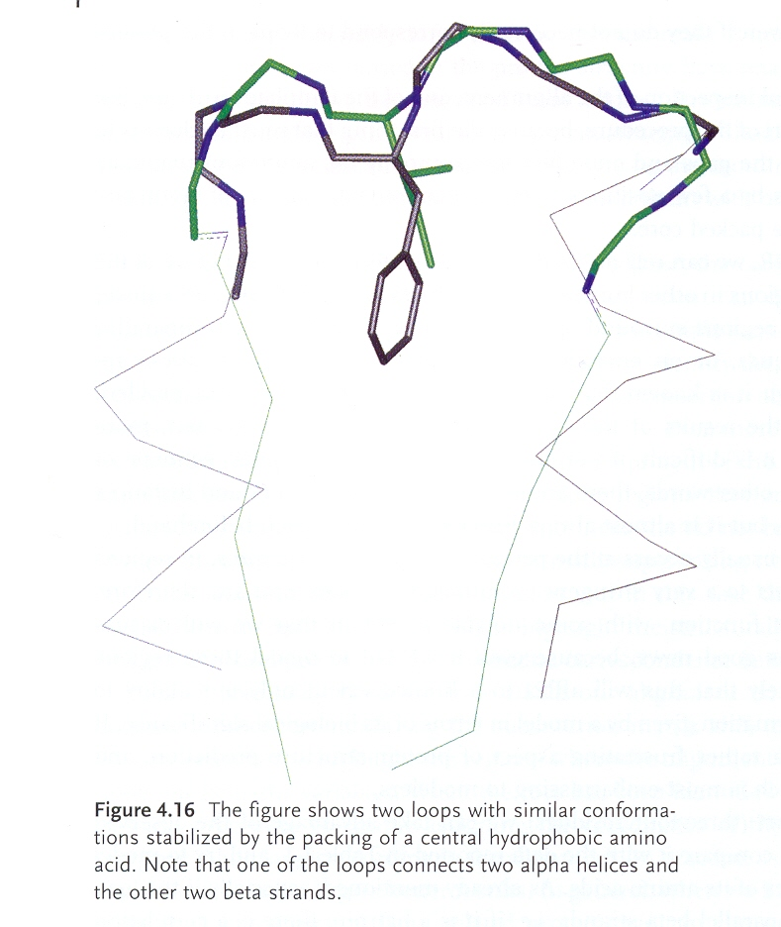
Konstruktion fehlender Loops
Ein paar Regeln:
falls mittellange Loops kompakte Substrukturen bilden, spielt die Ausbildung von Wasserstoffbrücken-bindungen mit den Atomen des Rückgrats die wichtigste Rolle für ihre Konformation.
- falls mittellange Loops ausgedehnte Konformationen haben, ist für ihre Stabilisierung meistens eine hydrophobe Seitenkette verantwortlich, die ins Proteininnere zeigt und zwischen die Sekundärstrukturelemente gepackt ist, zwischen denen der Loop liegt.
Fig 4.16
[Tramontano book]

Slide 14
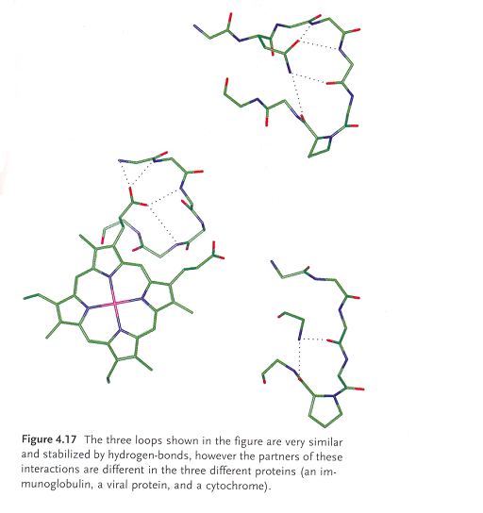
Konstruktion fehlender Loops
Sehr ähnliche Konformation dreier Loops mit unterschiedlicher Sequenz.
Zwei Loops enthalten ein cis-Prolin.
Die stabilisierenden H-Bindungen werden mit sehr unterschiedlichen Proteingruppen ausgebildet.
Fig 4.17
[Tramontano book]

Slide 15
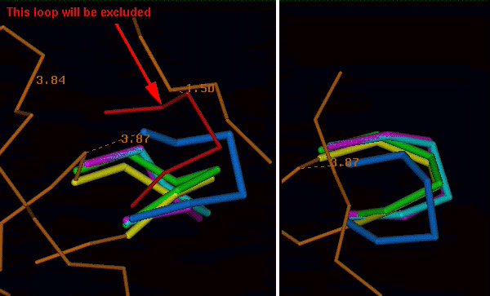
Konstruktion fehlender Loops
Basierend auf den Verankerungen der Loops
entweder wird eine Datenbank bekannter Loopfragmente in der PDB-Datenbank durchsucht.
Für den neuen Loop verwendet man dann entweder das am besten passende Fragment oder ein Framework aus den 5 besten Fragmenten.
oder es wird der Torsionsraum der Loopresiduen durchsucht
- 7 erlaubte Kombinationen der Φ-Ψ Winkel
- benötigter Raum für den gesamten Loop
www.expasy.org/swissmodel/
SWISS-MODEL.html

Slide 16
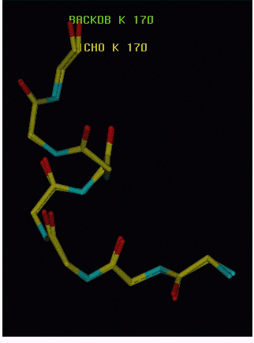
Rekonstruktion von fehlendem Proteinrückgrat
Das Rückgrat wird auf der Grundlage von
C_{α} -Positionen konstruiert.
- 7 Kombinationen der Φ-Ψ Winkel sind erlaubt.
- Durchsuche Datenbank für Backbone-Fragmente mit Fenster aus 5 Residuen,
Verwende die Koordinaten der 3 zentralen
Residuen des am besten passenden
Fragments.
www.expasy.org/swissmodel/SWISS-MODEL.html

Slide 17
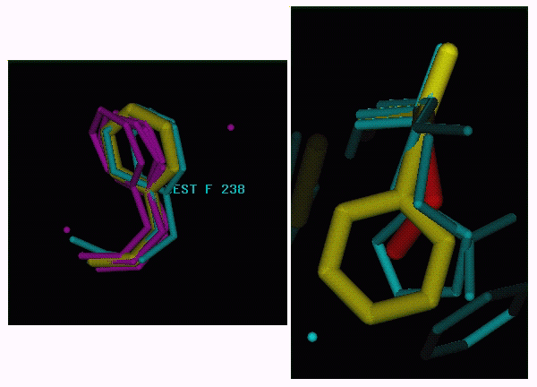
Konstruktion unvollständiger/fehlender Seitenketten
Rotamere: Seitenkettenkonformationen mit niedriger (günstiger) Energie.
Ponder & Richards (1987): einige Aminosäuren bevorzugen bestimmte Winkel-bereiche für ihre Seitenkettenwinkel → Rotamerbibliotheken.
Swissmodel verwendet Bibliothek erlaubter Seitenketten-Rotamere geordnet nach der Häufigkeit des Auftretens in der PDB-Datenbank.
Erst werden verdrehte (aber komplette) Seitenketten korrigiert.
fehlende Seitenketten werden aus der Rotamer-Bibliothek ergänzt.
Teste dabei, ob van-der-Waals Überlapps auftreten und ob die
Torsionswinkel in erlaubten Bereichen liegen.
www.expasy.org/swissmodel/
SWISS-MODEL.html

Slide 18
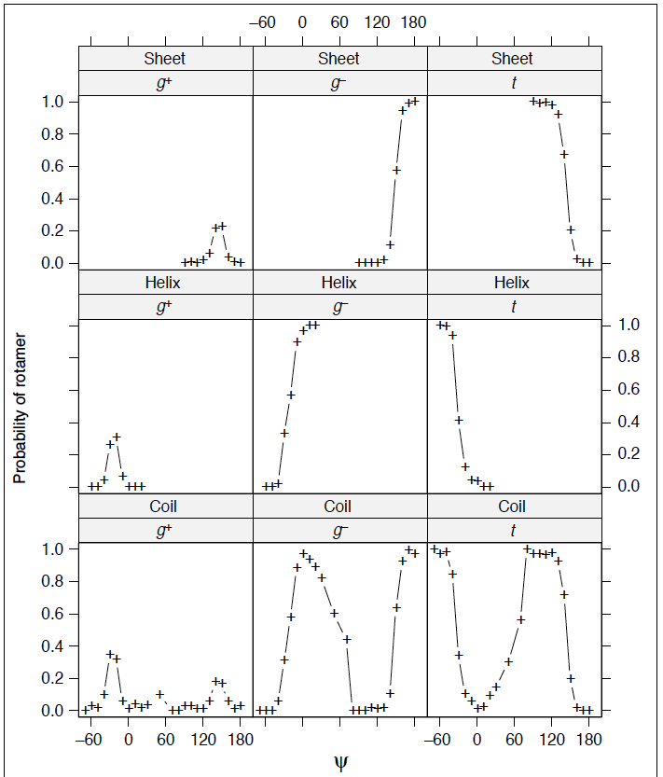
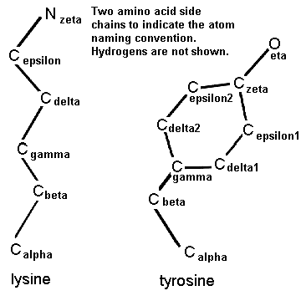
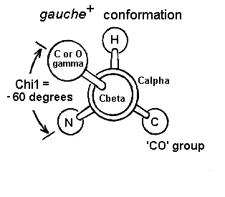
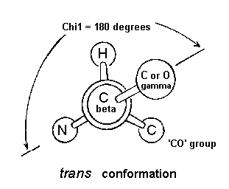
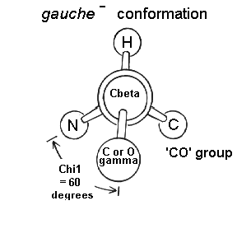
Rotamer-Bibliotheken: günstige Diederwinkel
Günstige χ₁-Drehwinkel der Valin-Seitenkette:
beobachtete Häufigkeit der Rotamere
gauche⁺ (χ₁~ +60°)
gauche– (χ₁ ~ –60°)
trans (χ₁ ~ 180°)
in verschiedenen Sekundärstrukturen
als Funktion des Rückgratsdiederwinkels Ψ.
R. Dunbrack (2002) Curr.Opin.Struct.Biol. 12, 431
http://swissmodel.expasy.org/course/text/chapter3.htm

Slide 19
Paarungs-Präferenz von Aminosäuren
Bei der Orientierung der Seitenketten wird üblicherweise jede für sich betrachtet (Rotamer-Bibliothek berüchsichtigt zwar die Konformation des Rückgrats, aber nicht die Umgebung).
Aminosäuren nehmen jedoch je nach Umgebung unterschiedliche Konformationen ein.
Diese “Packungseffekte” können ebenfalls für komparative Modellierung berücksichtigt werden.

Slide 20
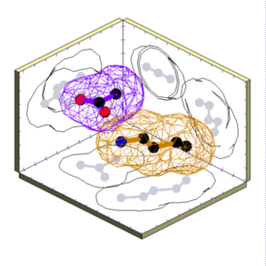
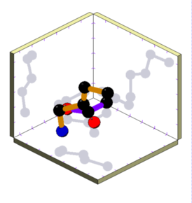
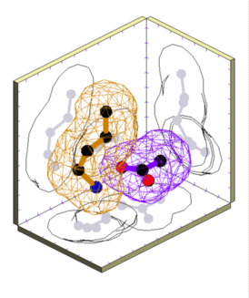
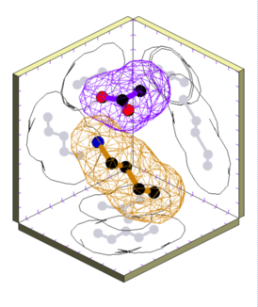
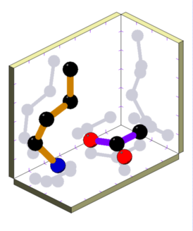
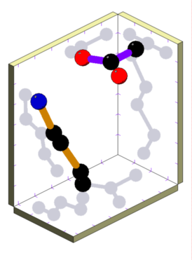
Salzbrücken
Datenbank für statistische Präferenz für die Orientierung von Aminosäure-Seitenketten in
der PDB-Datenbank:
http://www.biochem.ucl.ac.uk/bsm/
sidechains/index.html#
Häufigkeit von 1845 Asp-Lys-Kontakte
in PDB-Datenbank
34
66
K
84
31
60

Slide 21
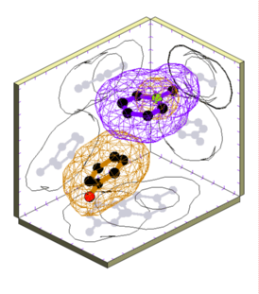
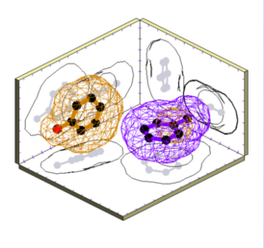
Π-stacking von aromatischen Ringen
Aromatische Ringe (z.B. Phenol, Benzol, Seitenketten von Tyrosin, Phenylalanin, Tryptophan, Histidin …) besitzen delokalisiertes Elektronensystem ausserhalb der Ringebene.
Mehrere dieser Ringe “packen” gerne aufeinander bzw. senkrecht zueinander.
Cluster Phe-Tyr 1 4

Slide 22
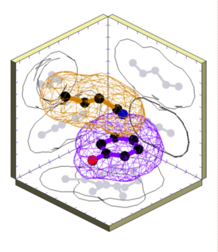
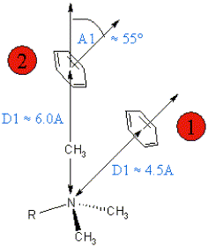
Kationen-Π-Wechselwirkung
Die gleichen aromatischen Ringe wechselwirken gerne senkrecht zur Ringebene mit positiv geladenen Gruppen.
Beispiele: Acetylcholin in Bindungstasche von Acetylcholinesterase
Tyr-Lys
Cluster 6
Bevorzugte Geometrien für die
Wechselwirkung von Trimethyl-
Ammoniumgruppen mit Phenyl-
Ringen
Gohlke & Klebe, JMB 2000
K

Slide 23
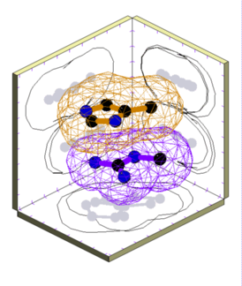
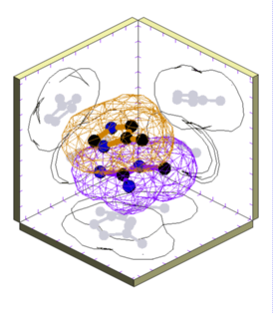
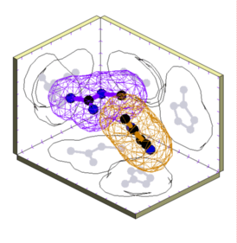
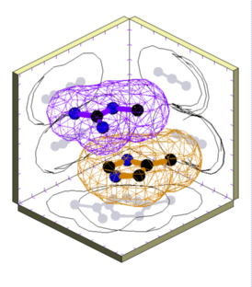
Kationen-Π-Wechselwirkung
Wechselwirkung der positiv geladenen Guanidinium-Gruppe von Arg mit dem Π-Elektronensystem von His.
Fast immer planare Packung. Nur in Cluster 3 Ausbildung einer Wasserstoffbrücke N-H … N
1 2 3 4
K

Slide 24
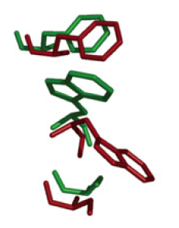
Typische Fehler bei Homologie-Modellierung (I)
Fehlerhafte Packung der Seitenketten.
In rot gezeigt ist die Kristallstruktur des cellular retinoic acid binding protein I (CRAB1) aus Maus.
Die modellierte Struktur der Tryptophan Residue 109 (Mitte) ist in grün gezeigt.
Eswar, Curr. Protocols in Bioinf. (2006)

Slide 25
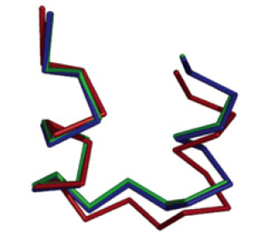
Typische Fehler bei Homologie-Modellierung (II)
(B) Verschiebungen in korrekt alignierten Regionen.
Hier ergeben sich leichte Abweichungen des Modells des CRAB1 Proteins (grün)
von der Kristallstruktur des CRAB1 (rot) entsprechend der Kristallstruktur des fatty acid binding protein (blau), das als Vorlage benutzt wurde.
Eswar, Curr. Protocols in Bioinf. (2006)

Slide 26
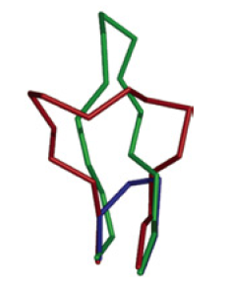
Typische Fehler bei Homologie-Modellierung (III)
(C) Fehler in Regionen ohne Vorlage.
Gezeigt ist die Verbindung zwischen den Cα-Atomen der Schleife 112–117 für
die Kristallstruktur des menschlichen eosinophil neurotoxin (rot),
dessen Modell (grün),und
die Vorlagestruktur Ribonuclease A (blau).
Eswar, Curr. Protocols in Bioinf. (2006)

Slide 27
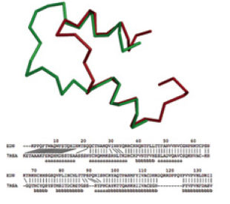
Typische Fehler bei Homologie-Modellierung (IV)
(D) Fehler durch Misalignment.
N-terminale Region der Kristallstruktur von menschlichem eosinophil neurotoxin (rot) im Vergleich mit dem Modell (grün).
Der Fehler resultiert aus dem ungünstigen Alignment mit der Vorlage Ribonuclease A (unten).
Eswar, Curr. Protocols in Bioinf. (2006)

Slide 28
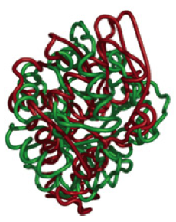
Typische Fehler bei Homologie-Modellierung (V)
(E) Fehler durch inkorrekte Vorlage.
Vergleich der Kristallstruktur für
α-trichosanthin (rot) mit dem Modell (grün), das mit Indol-3-Glycerophosphat- Synthase als Vorlage erzeugt wurde..
Eswar, Curr. Protocols in Bioinf. (2006)

Slide 29
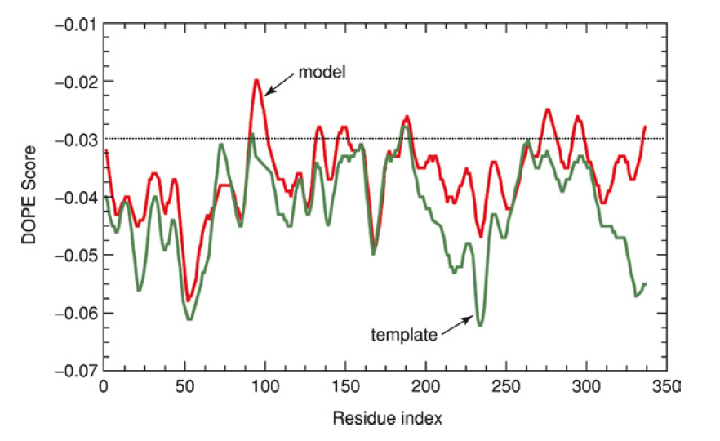
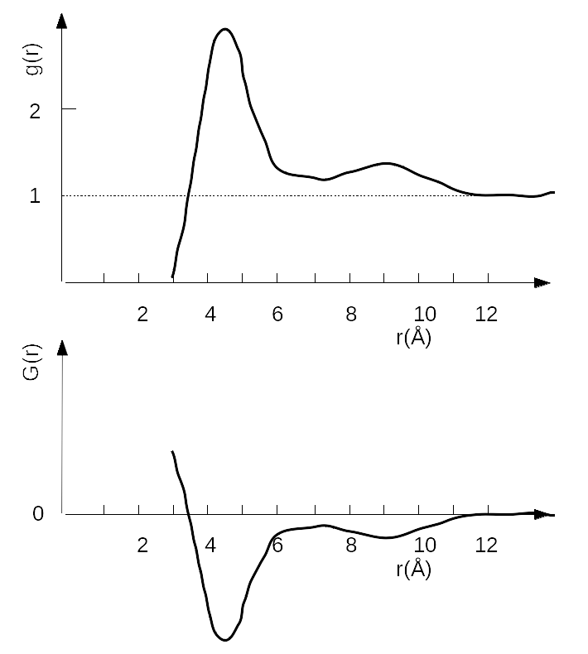
Bewertung von Strukturmodellen (Modeller)
Modeller verwendet das statistische DOPE-Potential (Discrete Optimized Protein Energy) zur Bewertung von Strukturmodellen.
Niedrigere Energien sind besser.
DOPE ist ein statistisches Potential für die Wahrscheinlichkeiten, wie häufig bei einem bestimmten Abstand das Atompaar i – j in den bekannten Proteinstrukturen auftritt.
Statistisches Potential:
Aus den in Proteinstrukturen beobachteten radialen Häufigkeiten g(r) für Aminosäure-Paare (-> bei welchem Abstand gibt es mehr als erwartet?), berechnet man durch
„Boltzmann-Inversion“ deren effektive Wechselwirkungsstärke.
Eswar, Curr. Protocols in Bioinf. (2006)

Slide 30
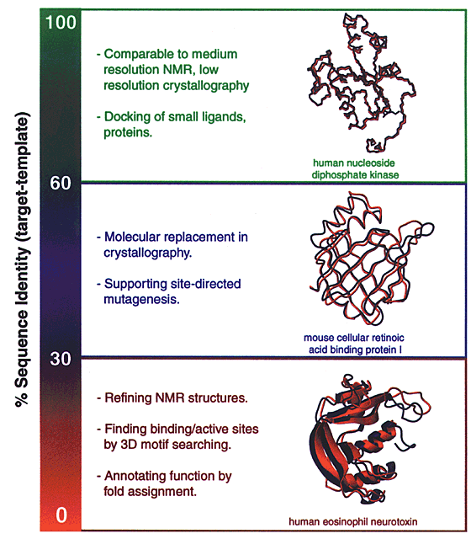
Homologie/Komperative Modellierung
Qualität der Modellierung hängt von Sequenzidentität mit Vorlage ab.
Man sollte stets beachten,
dass die Vorlage nicht aus
der Twilight Zone stammt.
Protein structure modeling for structural genomics.
R. Sánchez et al. Nat. Struct. Biol. 7, 986 - 990 (2000)

Slide 31
Bewertung der Qualität eines Homologiemodells -
Allgemeine Gesichtspunkte
Ein Modell wird als falsch angesehen, wenn mindestens eines seiner strukturellen Elemente gegenüber dem Rest des Modells falsch angeordnet ist. Dies kann durch ein falsches Sequenzalignment entstehen.
Das Modell kann dennoch korrekte Stereochemie besitzen.
Man kann ein Modell als ungenau ansehen wenn seine atomare Koordinaten mehr als 0.5 Å von einer experimentellen Kontrollstruktur abweichen.
Ungenauigkeiten können auch in der Stereochemie (Bindungslängen und –winkel auftreten). Dies kann leicht mit WhatCheck überprüft werden.
Statistische Paarpotentiale für die Verteilung von Aminosäuren in bekannten Proteinen erlauben manchmal die Aufspürung von fehlerhaften Modellen.
www.expasy.org/swissmodel/SWISS-MODEL.html

Slide 32
Proteinkern und Loops
Fast jedes Proteinmodell enthält nicht-konservierte Loops, die als die am wenigsten zuverlässigen Teile des Proteinmodells angesehen werden können.
Andererseits sind diese Bereiche der Struktur oft auch am flexibelsten –
hohe Temperaturfaktoren in Kristallstrukturen oder hohe Unterschiede zwischen verschiedenen (gleichsam gültigen) NMR-Strukturen.
Die Residuen im Proteinkern werden gewöhnlich fast in der identischen Orientierung wie in experimentellen Kontrollstrukturen modelliert.
Residuen an der Proteinoberfläche zeigen größere Abweichungen.
www.expasy.org/swissmodel/SWISS-MODEL.html

Slide 33
Vergleich zweier Strukturen: RMSD
Root mean square deviation:
Man vergleicht zwei Proteinstrukturen 1 und 2 durch die Berechnung des mittleren quadratischen Abstands der Koordinaten der n sich entsprechenden Atome.
Dann nimmt man noch die Wurzel daraus.
Werte unterhalb von 0.2 nm oder 2 Å kennzeichnen eine hohe strukturelle Ähnlichkeit.
Zum Vergleich: die Länge einer C-C Bindung beträgt 0.15 nm.
Die Distanzen aller Atome weichen also höchstens etwa um eine Bindungslänge voneinander ab.

Slide 34
Test für die Zuverlässigkeit von SwissModell
3DCrunch-Projekt von Expasy zusammen mit SGI.
Idee: Generiere „Homologie-Modelle“ für Proteine mit bekannter 3D-Struktur um zu überprüfen, wie genau die mit Homologie-Modellierung erzeugten Strukturmodelle sind.
Die Vorlagen besaßen 25 – 95 % Sequenzidentität mit dem Zielprotein.
1200 Kontrolle-Modelle wurden erstellt.
Grad der Identität [%] Modell innerhalb von x Å RMSD zur Vorlage
< 1 < 2 < 3 < 4 < 5 > 5
25-29 0 10 30 46 67 33
30-39 0 18 45 66 77 23
40-49 9 44 63 78 91 9
50-59 18 55 79 86 91 9
60-69 38 72 85 91 92 8
70-79 42 71 82 85 88 12
80-89 45 79 86 94 95 5
90-95 59 78 83 86 91 9
www.expasy.org/swissmodel
/SWISS-MODEL.html

Slide 35
CAMEO: Continuous Automated Model Evaluation
Wettbewerb: Für die innerhalb von 5 Wochen neu bei der PDB eingereichten Kristallstrukturen von Proteinen werden aufgrund von deren Sequenzen mit automatisierten Homology-Modeling-Webservern Strukturmodelle erzeugt und mit den experimentellen Strukturen verglichen.
CAMEO verwendet für die Bewertung keine RMSD-Abweichungen, da deren Werte stark durch Rotationen zwischen Proteindomänen beeinflusst werden.
Stattdessen werden lDDT-scores (local distance difference test) berechnet:
- Betrachtet werden alle paarweisen Distanzen zwischen Atomen (< 15 Å).
- Getestet wird, wie viele Distanzen um weniger als
0.5 Å, 1 Å, 2 Å und 4 Å abweichen.
- Daraus wird der durchschnittliche Prozentanteil gebildet.
Haas et al. Proteins
86, 387-398 (2017)

Slide 36
CAMEO: Continuous Automated Model Evaluation
Robetta macht die besten Modelle, benötigt dafür jedoch aufgrund von aufwändigem
Konformationssampling sehr lange.
Haas et al. Proteins
86, 387-398 (2017)

Slide 37
CAMEO: Continuous Automated Model Evaluation
Kristallstruktur für Myroilysin (PDB ID 5CZW, schwarz).
Homologiemodelle mit SWISS-MODEL (orange), IntFOLD4-TS (blau), Sparks-X (magenta).
In der Mitte liegt ein Zink-Ion (grüne Kugel), das von 4 Residuen (3 His, 1 Cys) koordiniert wird (die gelben Residuen stammen aus der Kristallstruktur).
Alle Tools machen gute Vorhersagen für die drei Histidin-Residuen 137, 141 und 147, die das Zink-Ion koordinieren, weichen jedoch für Cystein 23 voneinander ab.
Haas et al. Proteins
86, 387-398 (2017)

Slide 38
Ligandendocking in Homologiemodelle ??
Homologiemodelle können zwar recht gut sein, aber nicht immer für Ligandendocking geeignet sein
Grund: falsche Seitenkettenrotamere in Bindungstasche
Ansatz1: verwende flexibles Docking, wo auch Teile des Proteins flexibel sind
Ansatz2: verwende zusätzliches experimentelles Wissen, verlangt manuelles Vorgehen
Ansatz3: erstelle Homologiemodell in Anwesenheit eines modellierten Liganden, dessen Position z.B. aus Modell-Vorlage stammt

Slide 39
Zusammenfassung – Homologiemodellierung
Gemeinsamer Kern von Proteinen mit 50% Sequenzidentität besitzt ca. 1 Å RMSD
Dies gilt sogar für absolut identische Sequenzen.
Der zuverlässigste Teil eines Proteinmodells ist der Sequenzabschnitt, den es mit der Vorlage gemeinsam hat. Die größten Abweichungen liegen in den konstruierten Schleifen.
Die Wahl der Modellvorlage ist entscheidend!
Die An- oder Abwesenheit von Ko-faktoren, anderen Untereinheiten oder Substraten kann Proteinkonformation sehr beeinflussen und somit alle Modelle, die von ihnen abgeleitet werden.
Jeder Fehler im Alignment produziert falsche Modelle!
Solche Alignment-Fehler treten bei Sequenzidentität unter 40% auf.

